Slide 1
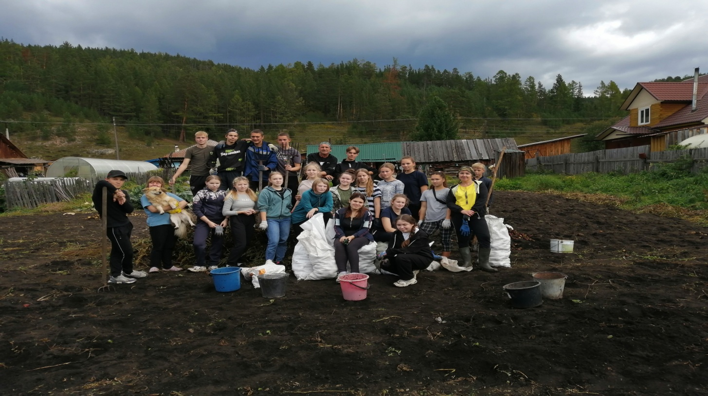
Школьный добровольческий отряд
МБОУ Лестранхозовская СОШ
Республики Хакасия
«Юность»
«Дороже всех титулов доброе сердце» Альфред Теннсион

Slide 2
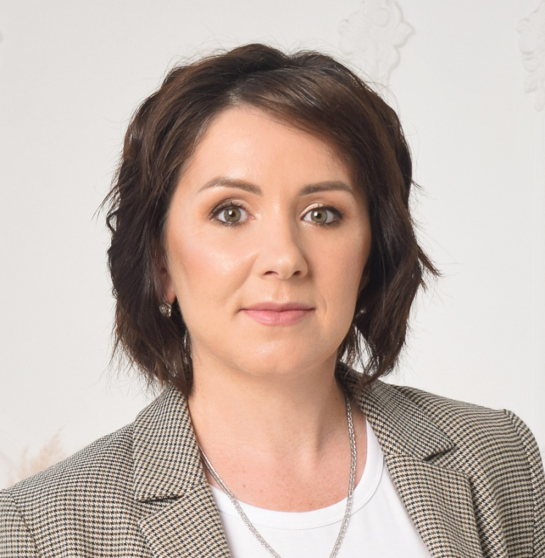
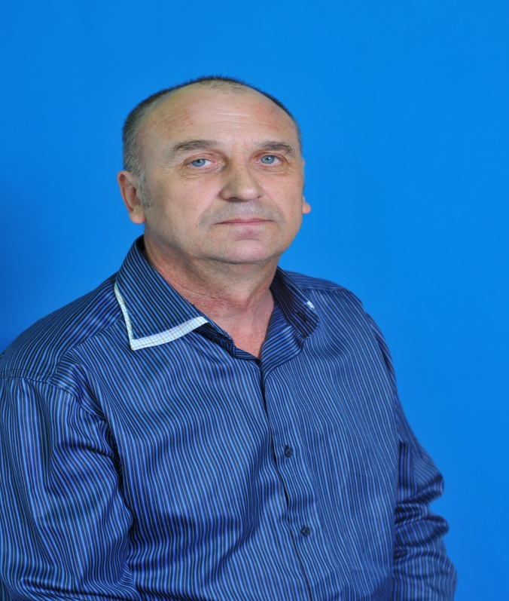
МБОУ Лестранхозовская СОШ
Руководитель волонтёрского
отряда «Юность»
Устименко Людмила Сергеевна
Заместитель руководителя волонтёрского отряда «Юность»
Блейдер Владимир Константинович

Slide 3
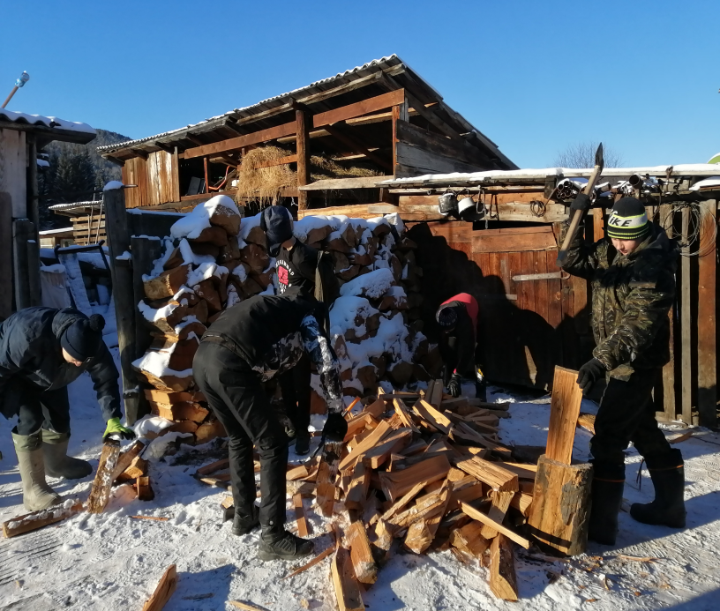
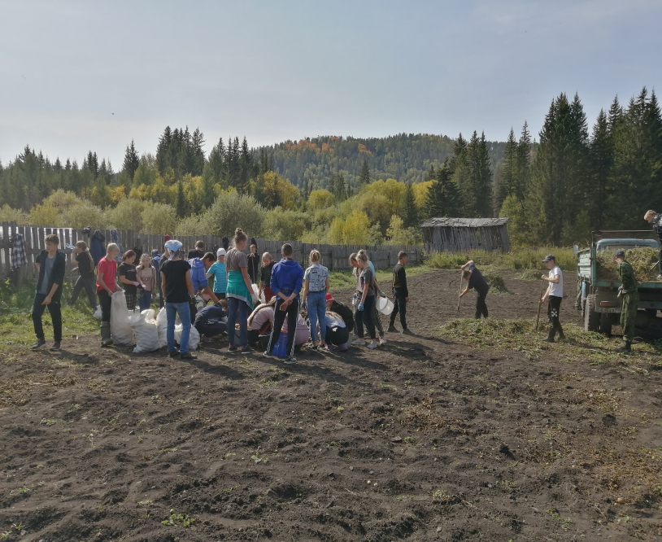
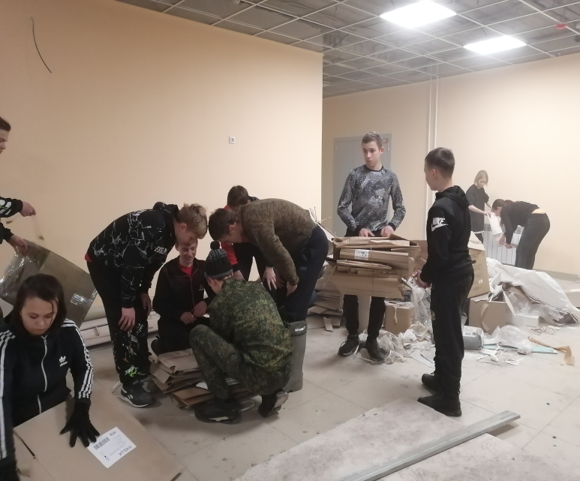
Школьный добровольческий отряд «Юность » – добровольное объединение молодёжи, занимающихся социальнополезной, социально-значимой деятельностью в свободное от учёбы время на безвозмездной основе .

Slide 4

ЗАДАЧИ ОТРЯДА «ЮНОСТЬ»
-организация и проведение социально-значимых мероприятий в школе, селе, районе;
-оказание безвозмездной помощи людям, нуждающимся в ней;
- продвижение и популяризация волонтёрских ценностей;
-развитие социальной активности и самореализации обучающихся, формирование и развитие гражданской позиции, социальной ответственности, самоорганизации, солидарности и взаимопомощи среди школьников посредством участия в добровольческой деятельности;
-развитие и поддержка молодёжных инициатив, направленных на организацию добровольческой деятельности молодёжи;
- разработка и реализация эффективных форм и технологий работы с различными целевыми группами.

Slide 5
Структура добровольческого отряда
Руководитель отряда
Координатор направления «Патриот»
Координатор направления «Здоровье и спорт»
Координатор направления
«Милосердия»
Координатор направления
«Волонтёр профориентатор»

Slide 6
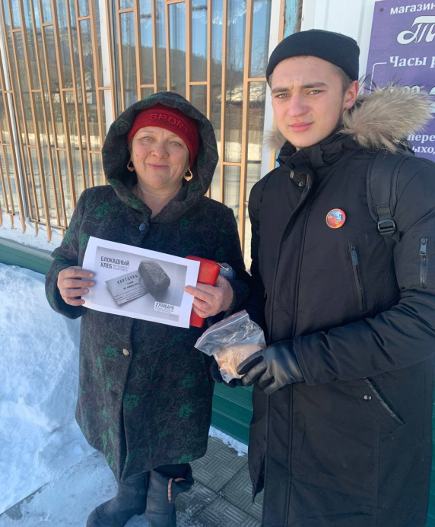
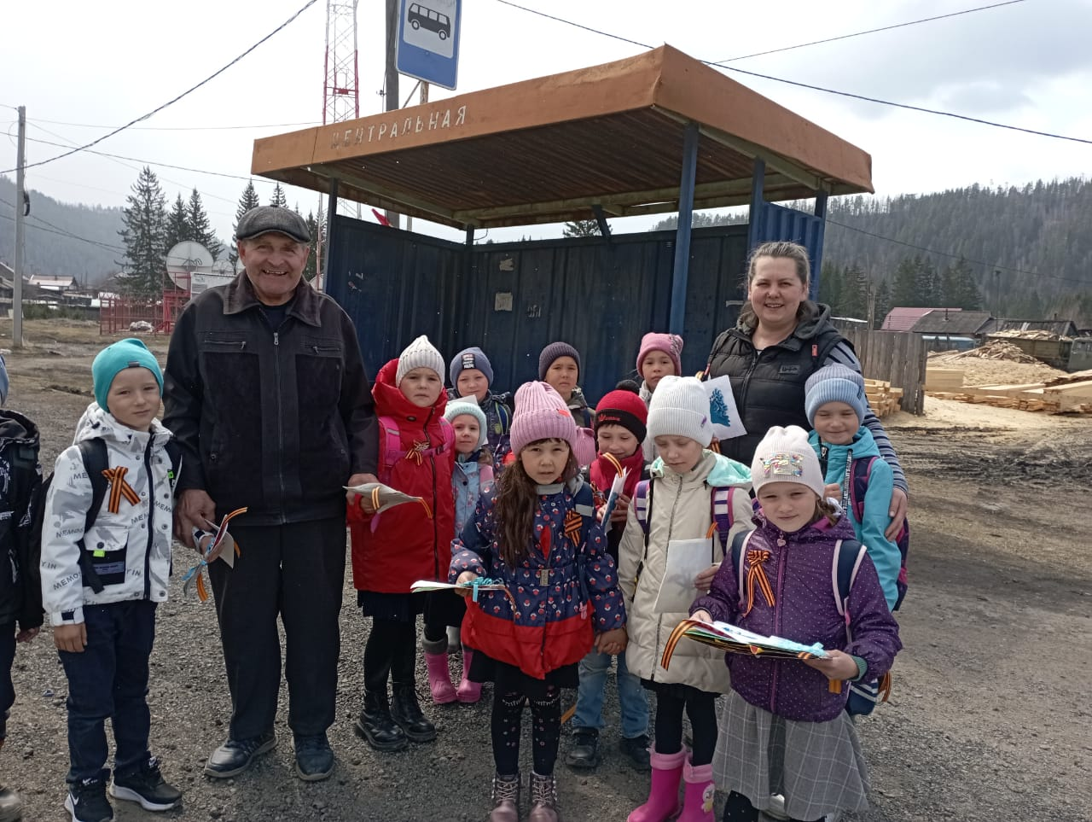
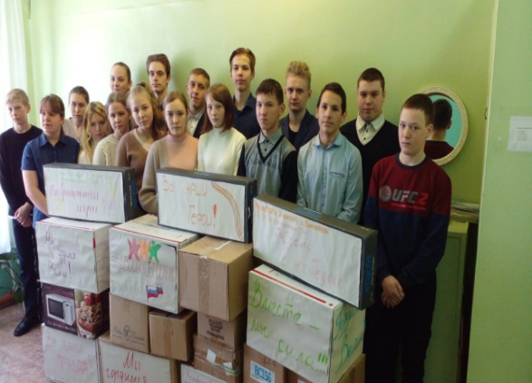
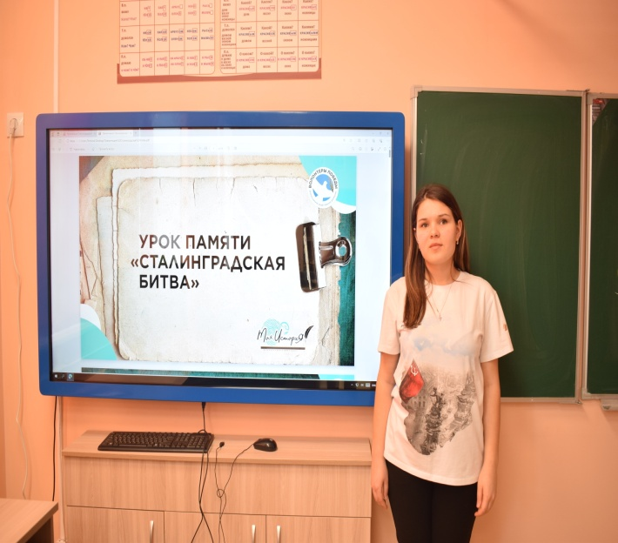
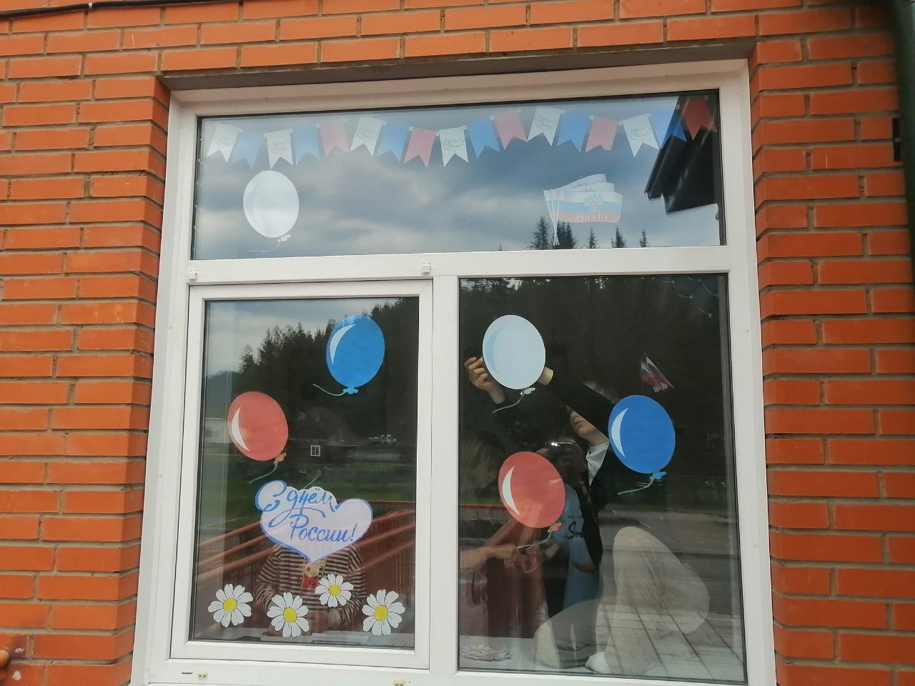
Направление «Патриот»

Slide 7
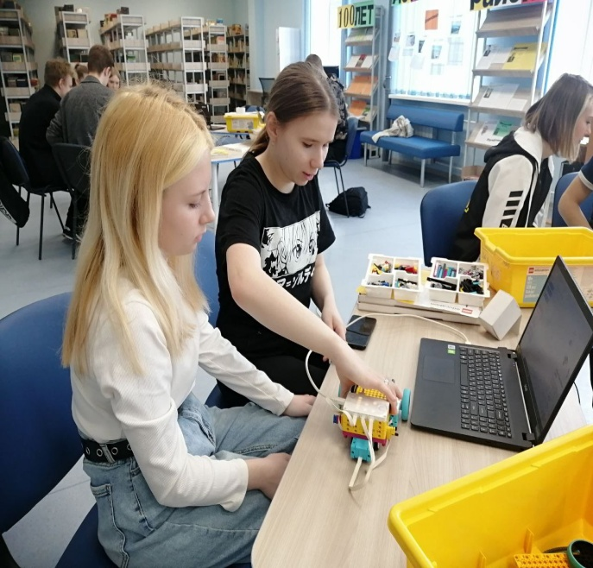
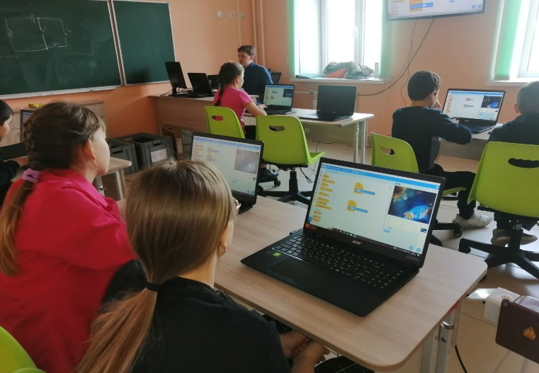
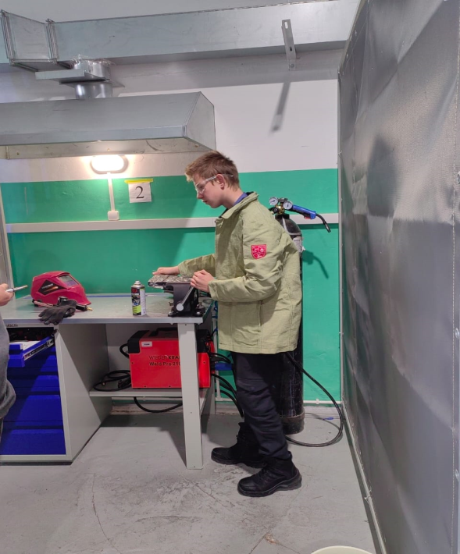
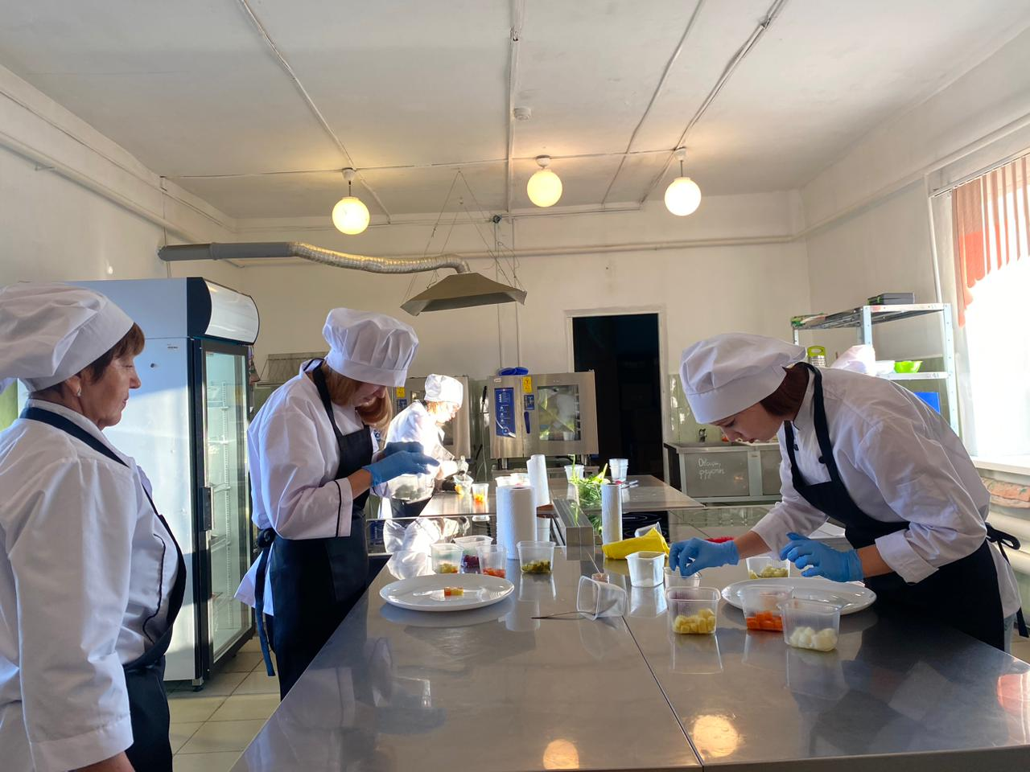
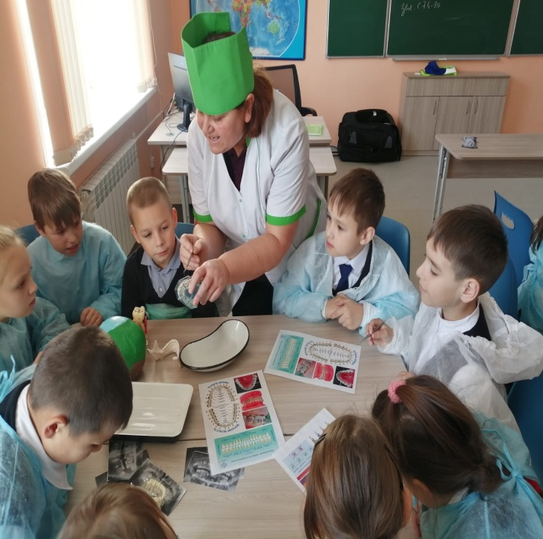
Направление «Волонтёр-профориентатор»

Slide 8
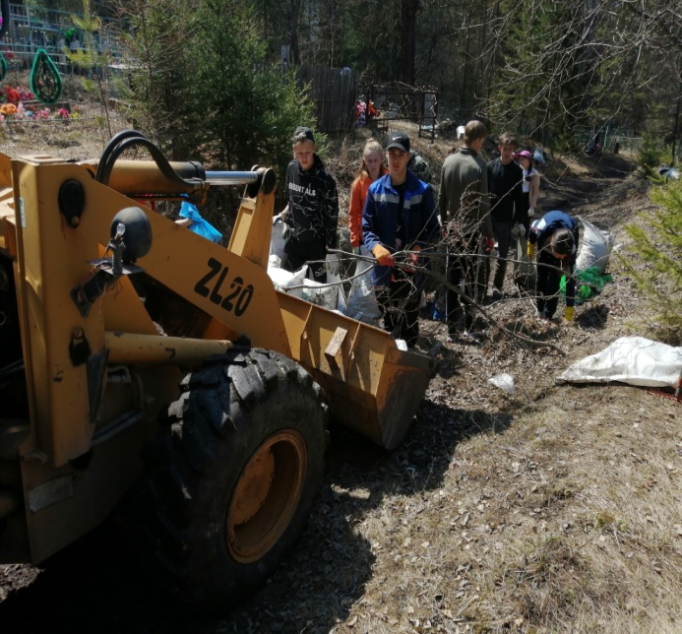
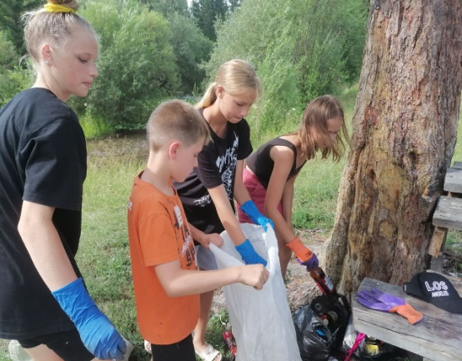
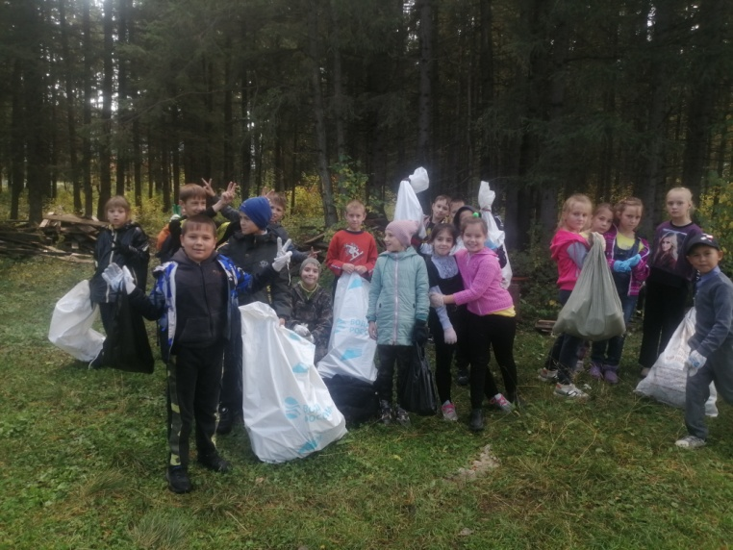
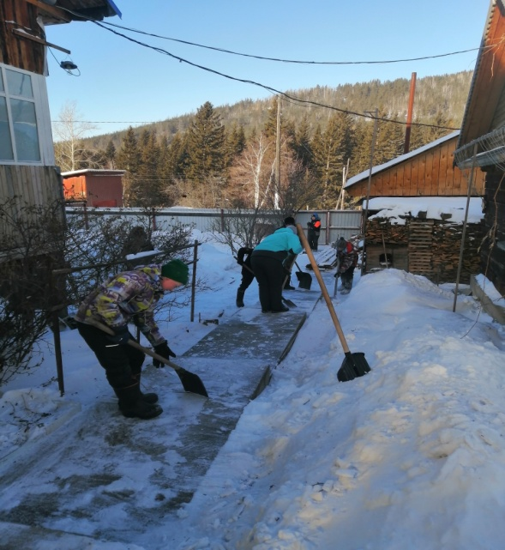
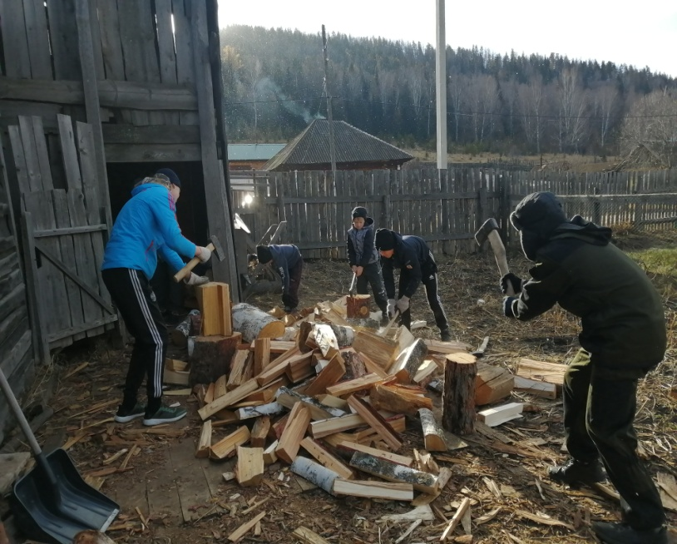
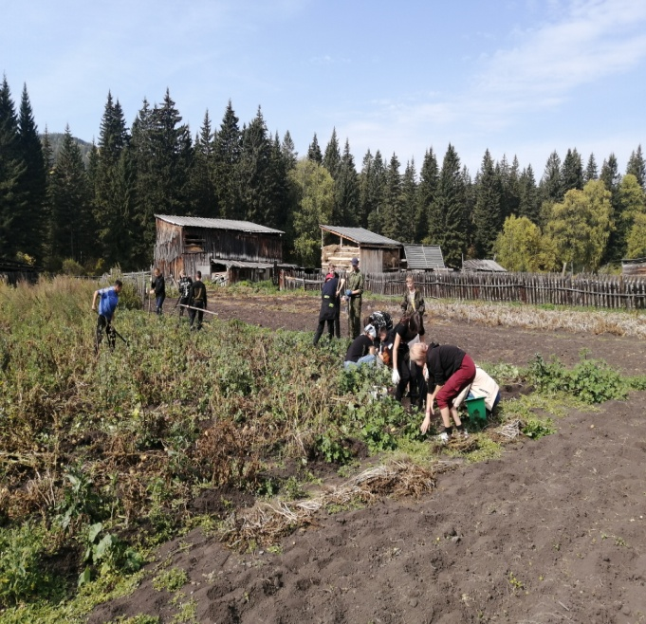
Направление «Милосердие»

Slide 9
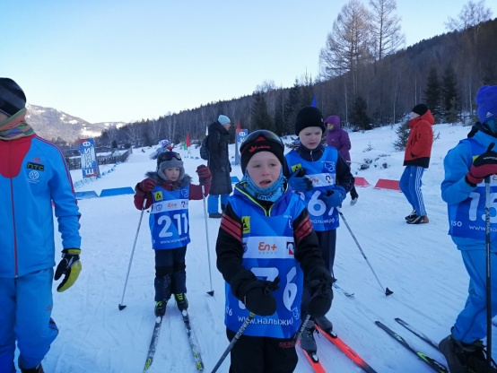
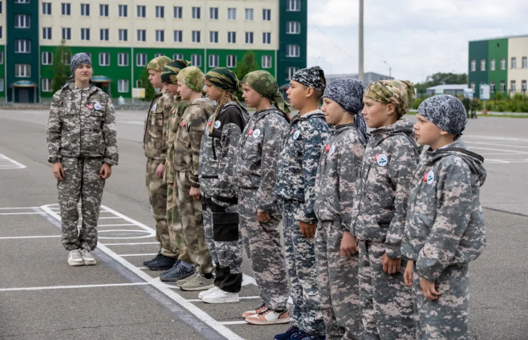
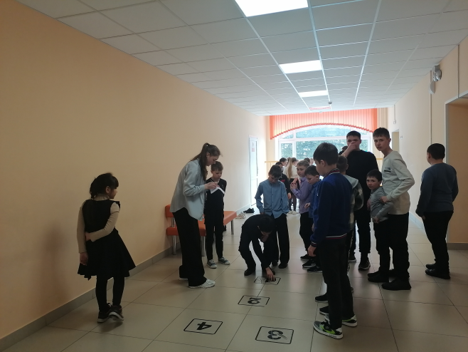
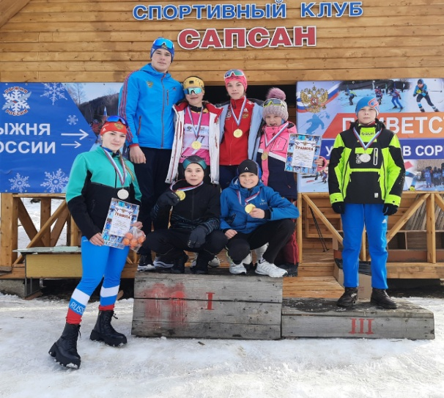
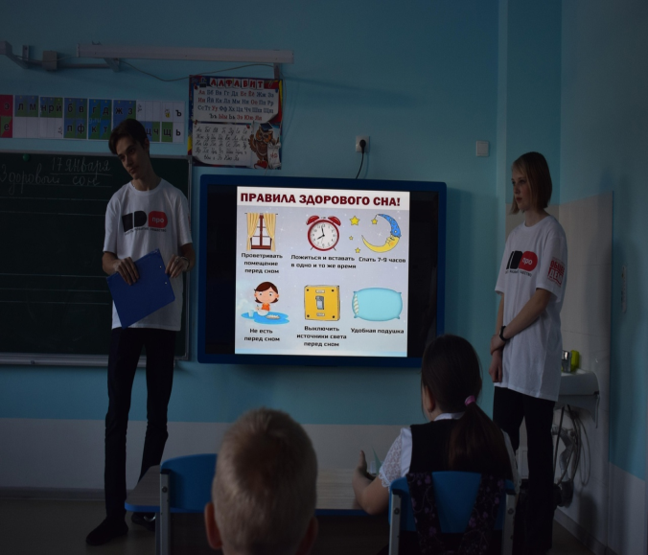
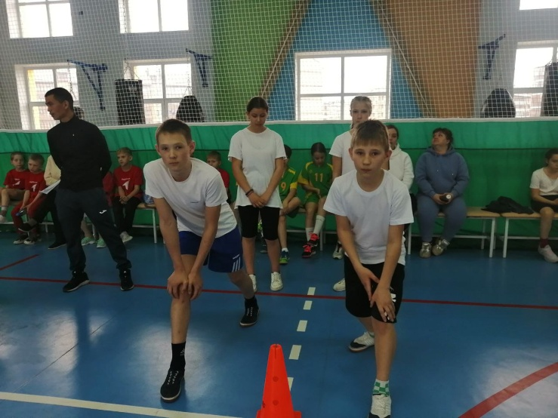
Направление «Здоровье и спорт»

Slide 10
Наши достижения
Благодарность Администрации Бирикчульского сельского совета за активное участие по благоустройству села Бирикчуль, 2022 год
Диплом призёра в районном конкурсе «Лучшее детское молодёжное объединение», 2023 год
Сертификат участника всероссийской акции «Сад Памяти»,2023 год
Диплом за 1 место в районном конкурсе «Лучшая молодёжь Аскизского район», 2023 год
Диплом за 1 место в региональном конкурсе «Я участник зелёной весны», 2024 год

